Slide 1
Europa in der Krise

Slide 2
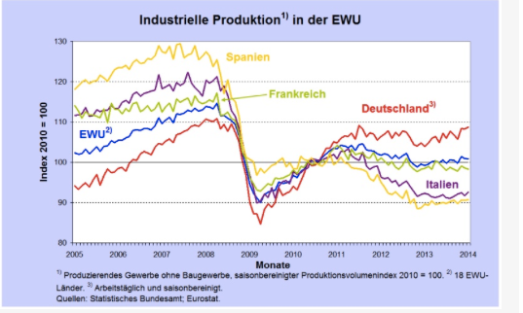
Kein Ende der Krise

Slide 3
Deutschland geht „seinen“ Weg

Slide 4
Trotz steigender Produktivität

Slide 5
Und konsumiert so wenig wie Italien

Slide 6
Exportiert aber wie ein Weltmeister

Slide 7
Und ist der Champion

Slide 8
Auch beim Exportieren von Schulden

Slide 9
Aber nicht beim Wachstum!

Slide 10
Und schon gar nicht bei den Investitionen

Slide 11
Auch die Investitionsquote fällt

Slide 12
Und auch nicht bei der Beschäftigung (Arbeitsvolumen)

Slide 13
Nur bei der offiziellen Arbeitslosigkeit sieht es besser aus

Slide 14
In der EWU setzt sich die Katastrophe fort

Slide 15
Preisentwicklung in Richtung Deflation

Slide 16
Bisherige Anpassungsversuche gescheitert

Slide 17
Mit Lohnsenkung steigt die Arbeitslosigkeit

Slide 18
In allen Südländern

Slide 19
Ist Angebotspolitik die Lösung?

Slide 20
Nein!!!
Who is Who? (Government, private households,non-financial and financial companies, ROW)

Slide 21
Der deutsche Weg ins nirgendwo
Net financial flows¹⁾ in Germany²⁾
Notes: 1) Net debt position of a business sector in relation to gross national product; moving 3-year averages. 2) Western Germany until 1991; Germany starting 1991
Source: German Federal Ministry of Finance; AMECO database (as per May-11); own calculations

Slide 22
Frankreich hat alles richtig gemacht
Real wages per hour¹⁾ and productivity²⁾ (1999 = 100)
Notes: 1) Total real compensation of dependent employees divided by working hours of dependent employees times number of dependent employees. 2) Real GDP divided by working hours of total employed persons times number of employed persons. 3) Total nominal compensation of dependent employees is price adjusted by a constant inflation rate of 1.9%, apart from that same calculation as for 1)
Source: AMECO database (as per Nov-12); OECD database (as per Apr-13); own calculations

Slide 23
Deutschland alles falsch
Nominal wages¹⁾ and nominal productivity²⁾
Notes: 1) Defined as total nominal compensation of dependent employees divided by working hours of dependent employees times number of dependent employees. 2) Defined as nominal GDP divided by working hours of total employed persons times number of employed persons. 3) 2012 values for working hours of total employees and dependent employees projected based on data from Destatis and AMECO
Source: AMECO database (as per Nov-12); Eurostat; own calculations

Slide 24
Der einzige Ausweg, aber sehr weit weg
A scenario for convergence of ULC (1999 = 100)
Source: AMECO database (as per Nov-12); own calculations

Slide 25
Danke

Slide 26
Investment is sluggish

